Slide 1
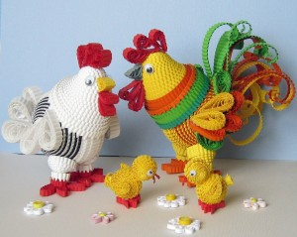
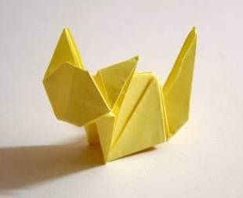
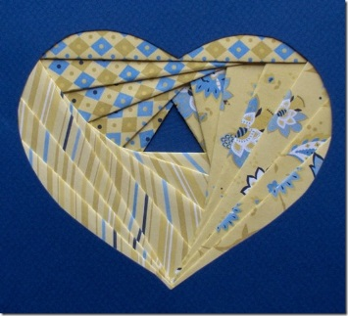
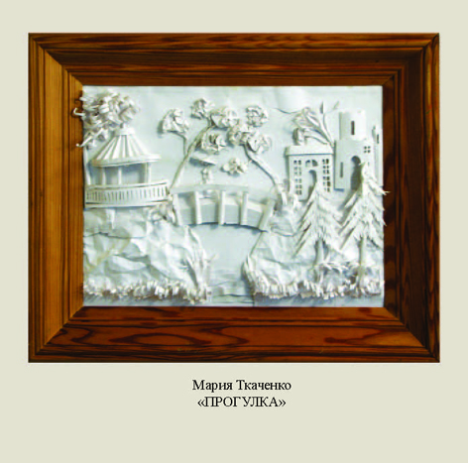
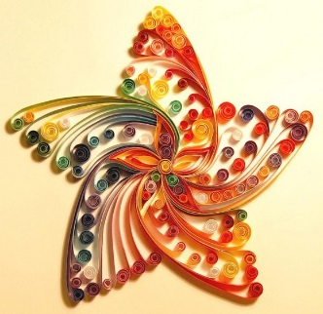
Презентация на тему:
«Виды техник декоративно-прикладного творчества. Техники связанные с бумагой »
Подготовила: Хрестина Е.А.

Slide 2
Техники Связанные с бумагой:
1.) Айрис фолдинг («Радужное складывание»)
2.) Бумагопластика
3.) Гофротрубочки
4.) Квиллинг
5.) Орига́ми
6.) Папье́-маше́
7.) Скрапбу́кинг, скрэпбу́кинг
8.) Тиснение
9.) Торцевание

Slide 3
Айрис фолдинг («Радужное складывание»)
Заполнение вырезанной по контуру картинки разноцветными полосками
Появилась в Голландии. Техника требует внимания и аккуратности, но при этом позволяет без труда делать эффектные открытки или украшать странички памятного альбома интересными декоративными элементами.

Slide 4
Её принцип заключается в следующем:
1. Выбранный фрагмент рисунка вырезается по контуру.
2. С обратной стороны на рисунок наклеиваются полоски цветной бумаги строго в определенном порядке, в соответствии с заранее приготовленным шаблоном или с составленной Вами схемой.
3. Изнаночная сторона заклеивается чистым листом бумаги.
4. Аппликация, если это необходимо, дополняется деталями.
Для техники существует множество схем, шаблонов и картинок

Slide 5
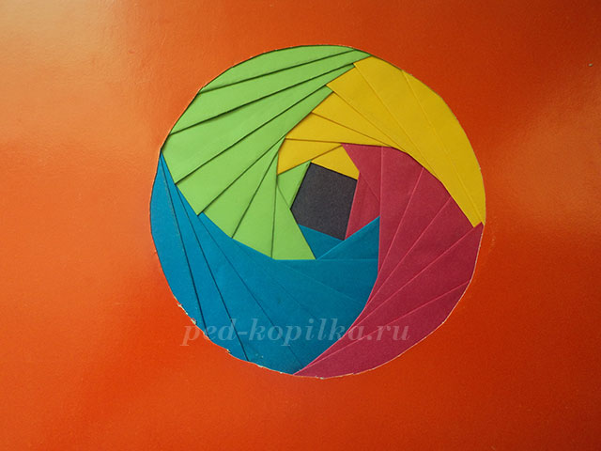
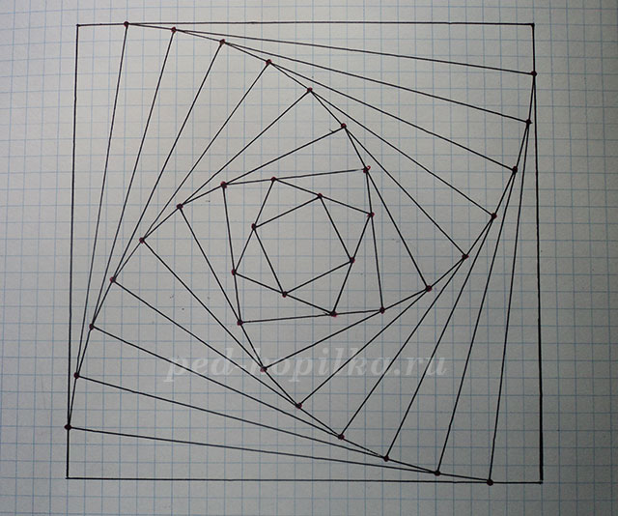
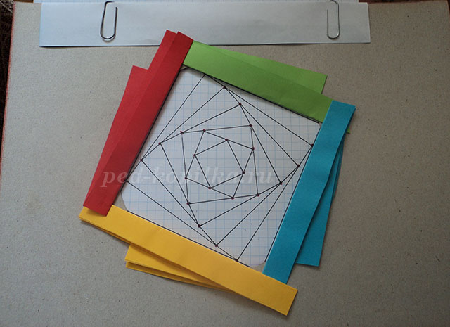

Slide 6
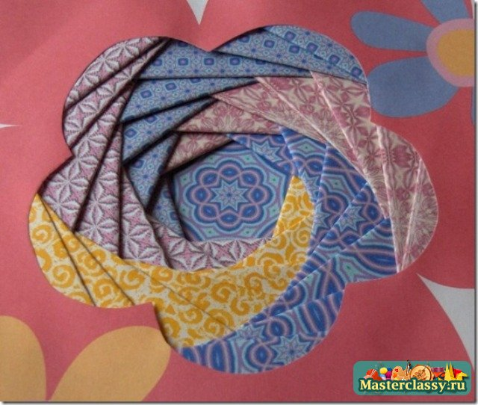
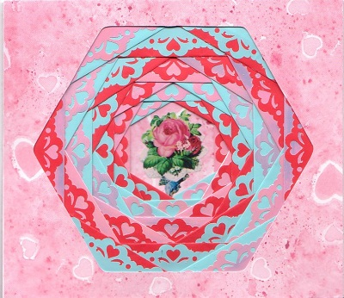
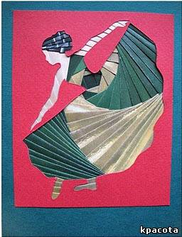
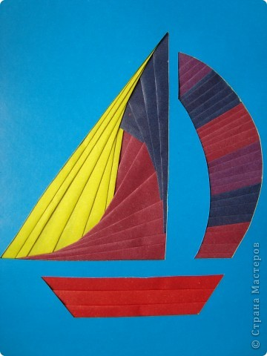
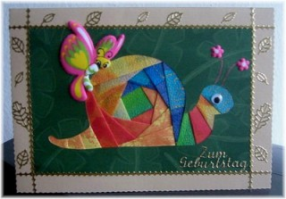

Slide 7
Бумагопластика.
По виду творчества очень похожа на скульптуру, но в бумагопластике все изделия внутри пусты, все изделия — оболочки изображаемого предмета.
Техника бумагопластики предоставляет для фантазии широкие возможности. В ней применяется вырезание, складывание, а также пришивание и склеивание. Бумагопластика, как и многие другие виды бумажного искусства, появилась на Востоке, но на сегодняшний день она очень популярна и в странах Запада.

Slide 8
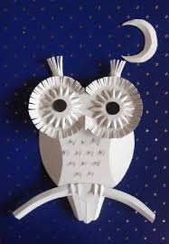
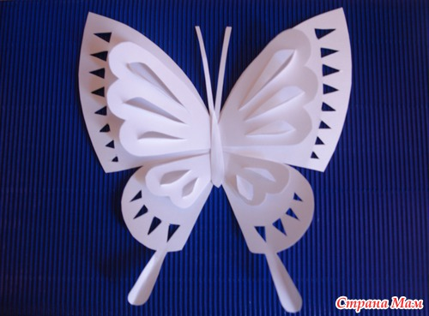

Slide 9
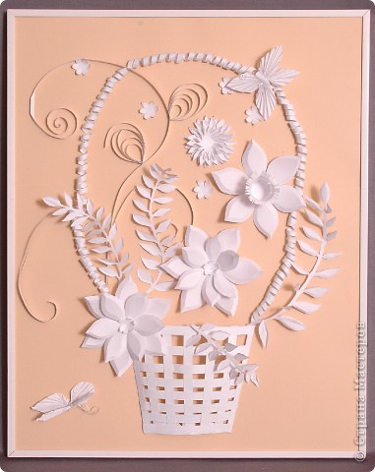
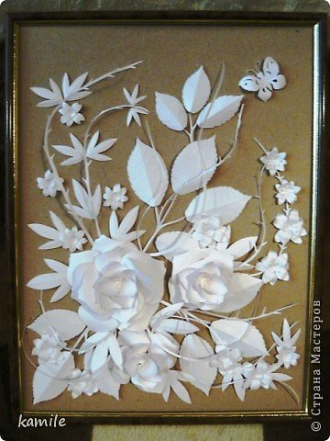
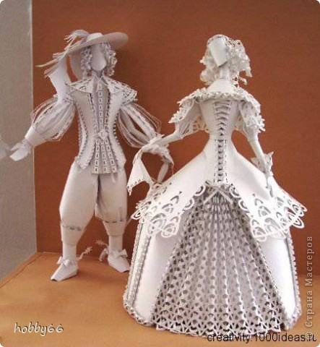

Slide 10
Гофротрубочки
Так называется техника выполнения изделий, в которой для декорирования поверхностей или для создания объёмных фигур используют трубочки из гофрированной бумаги или салфеток. Гофротрубочки получаются путём накручивания полосы бумаги на палочку, карандаш или спицу с последующим сжатием. Сжатая гофротрубочка хорошо держит форму и имеет множество вариантов исполнения и использования.

Slide 11
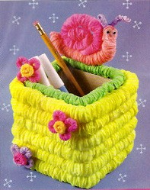
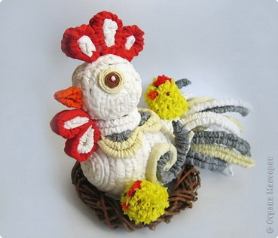
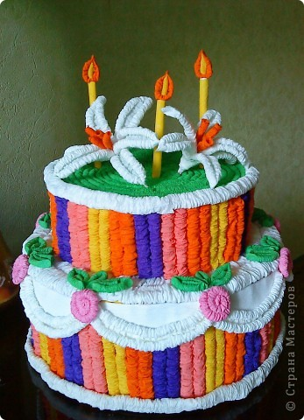

Slide 12
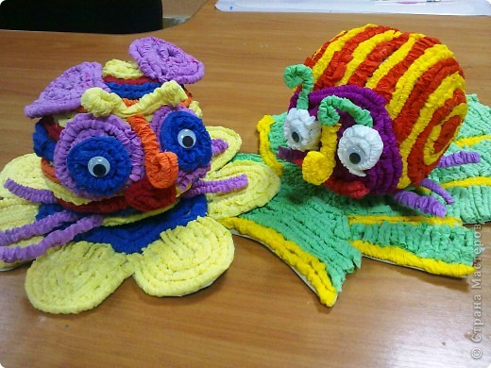
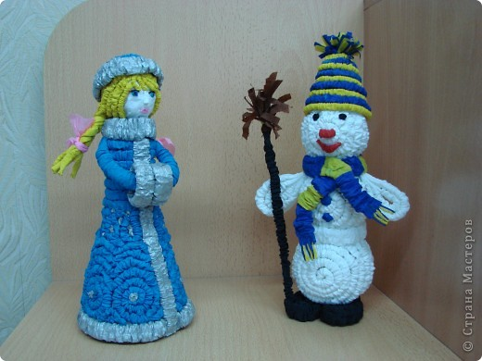

Slide 13
Квиллинг (от англ. quilling — от слова quil «птичье перо»)
Техника изготовления объемных или плоских композиций из обычных узких полосок бумаги, скрученных в форме спирали.
Спиралям придается различная форма, эти заготовки и являются строительными материалами (модулями) будущей композиции. Из таких спиралек можно сделать картины, рамки для фотографий, открытки, заколки, альбомы, фигурки, пуговицы и множество других вещей. Искусство бумагокручения, возникло в средневековой Европе

Slide 14
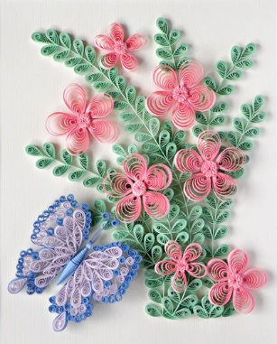
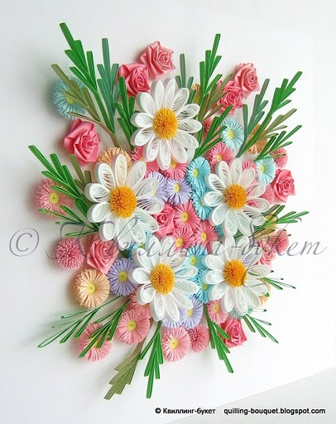
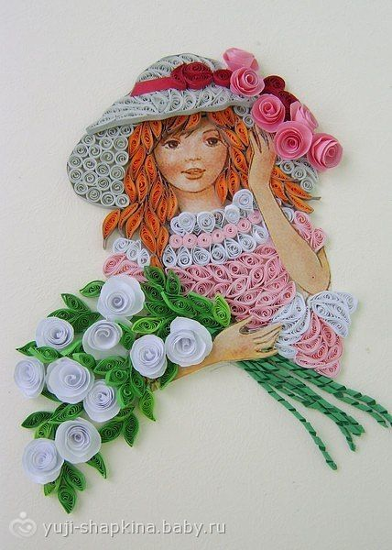

Slide 15
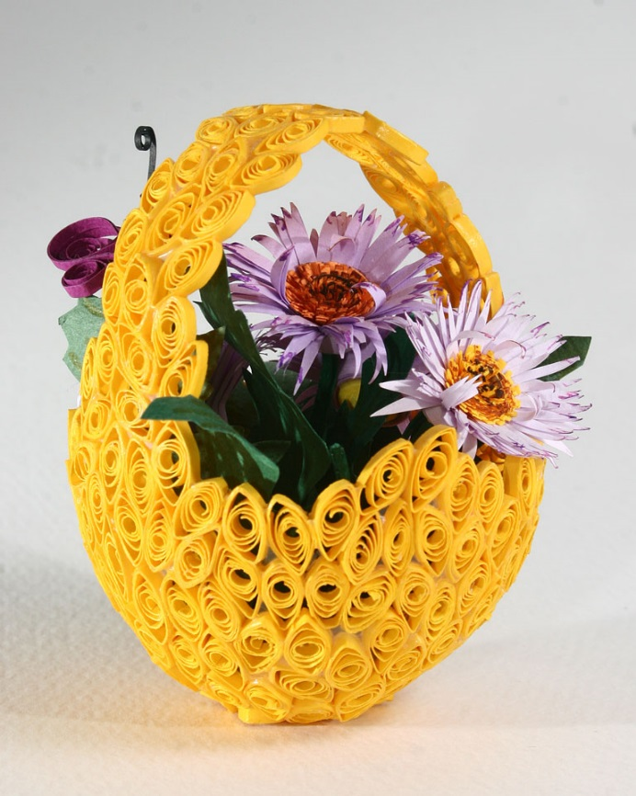
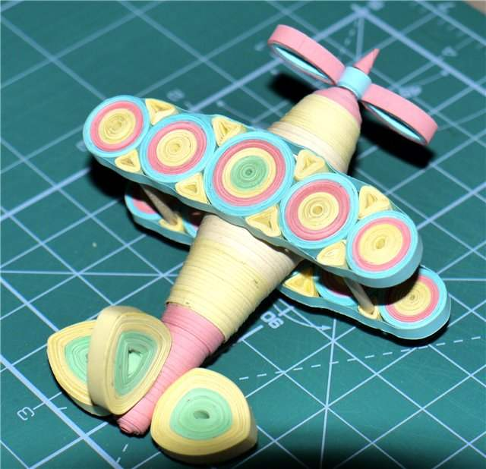
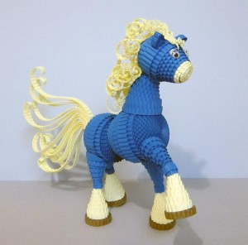

Slide 16
Орига́ми (с яп. букв.: «сложенная бумага»)
Древнее искусство складывания фигурок из бумаги. Искусство оригами своими корнями уходит в древний Китай, где и была открыта бумага.
Виды оригами:

Slide 17
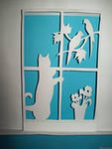

Киригами
Вид оригами, в котором допускается использование ножниц и разрезание бумаги в процессе изготовления модели.

Slide 18
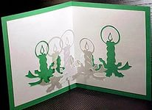
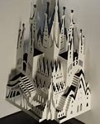
Киригами и Вырезания
Позволяет создавать объемные конструкции и открытки, складывающие в плоскую фигуру.

Slide 19
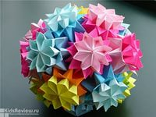
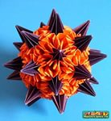
Кусудама (с яп. букв. «лекарственный шар»)
Бумажная модель, которая обычно (но не всегда) формируется сшиванием вместе концов множества одинаковых пирамидальных модулей так что получается тело шарообразной формы

Slide 20
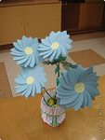
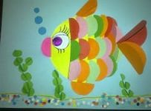
Оригами из кругов
Складывание оригами из бумажного круга. Обычно затем из сложенных деталей склеивается аппликация.

Slide 21
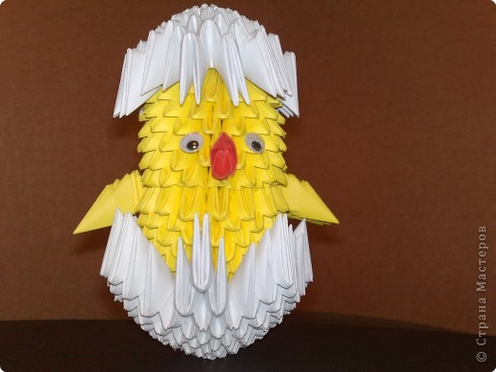
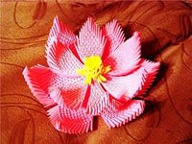
Оригами модульное
Создание объёмных фигур из треугольных модулей оригами — придумана в Китае. Целая фигура собирается из множества одинаковых частей (модулей). Каждый модуль складывается по правилам классического оригами из одного листа бумаги, а затем модули соединяются путем вкладывания их друг в друга

Slide 22
СПАСИБО
ЗА ВНИМАНИЕ!

